Slide 1
調停人（mediator）養成講座 基礎編 2023
3年ぶりの
リアル開催です
当事者自身の力を引き出して解決する技術を体得
当事者の納得を得られる良い調停を進めるための方法を体得することを目的とし、調停人養成講座（2日間）の開催を企画します。実務的な調停技術、調停理論をより深く考える内容です。講義、ワーク、ディスカッション、ロールプレイ等を通じて、調停の技法を学びます。
日時： 2023年 9月16日 (土)～17日(日) 10:00～17:00 (昼食休憩、コーヒーブレイクあり）
対象： 調停、和解あっせんなど、話合いによる解決のための技法を体系的に学びたい方
たとえば・・・
裁判所で民事調停・家事調停に関わっておられる方
ADR機関で和解あっせん人をされている方・和解あっせん人候補者の方
企業法務・人事などで、自社内のトラブルの解決に当たられている方
弁護士、司法書士、行政書士、社労士等でADRに関心がある方
マンション管理組合でマンション内の問題の解決に当たられている方
その他、お仕事や地域活動等で、話合いや交渉に当たられている方
講師： 稲葉一人（弁護士（いなば法律事務所）・元大阪地方裁判所判事）
入江秀晃（九州大学大学院法学研究院・法科大学院教授（紛争管理論））
場所： 飯田橋レインボービルC・D会議室
定員： 35名 （最少催行人数25名）
参加費： 日本仲裁人協会会員3万円 非会員3万5000円 学生・修習生1.5万円 （資料代含む）
申込方法： 添付の申込用紙に必要事項を記載して、メールまたはFAXでお送り下さい。
プログラム（予定）や留意事項は2枚目（裏面）をご覧ください。

Slide 2
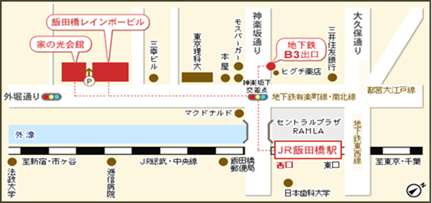
調停人（mediator）養成講座 基礎編 2023
プログラム（予定）
1日目（10:00~17:00)
導入
交渉を試みる
調停を見る（具体的事例の即興で実演から学ぶ）
2日目(10:00~17:00)
調停を始めるーいかに土俵を作るか
調停を拡げる―「聴く」から「課題」へ
調停ロールプレイ
留意事項
昼食の用意はありませんので、各自ご用意下さい。
テキストは初日に配布いたします。
初日の9月16日（土）の講義後、会場近くで講師との懇親会🍺🍷を予定しております（参加費有料）。奮ってご参加下さい。参加の可否については、初日に伺います。
本講座の復習等、私的な利用に留まる限り、本講座の板書・ホワイトボード・授業風景等のカメラ撮影（静止画）は可能です。もっとも、受講者を撮影する場合は被撮影者の同意を得るようご留意下さい。また、本講座の録音・動画撮影はご遠慮下さい。
受講料のお振込み方法につきましては、お申込みの後、お申込者が開講の人数に達したことを確認次第、別途Eメール等で当協会よりご連絡いたします。Eメール等にて指定させていただいた銀行口座に、受講料をお振り込み下さい。受講料全額のお振込みをもって、申込手続完了となりますので、ご注意ください。
開講決定後のキャンセルには応じかねますので、ご了承下さい。
キャンセルにつきましては、返金の振込手数料をご負担いただきますので、ご了承下さい。

Slide 3
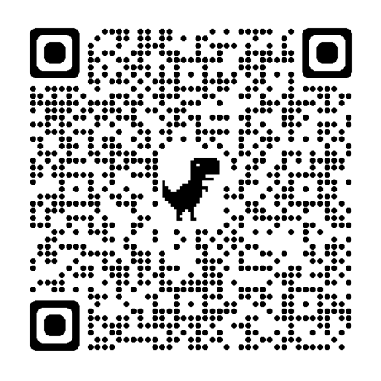
調停人（mediator）養成講座 基礎編 2023
2023年 9月16日(土)－9月17日(日)開催
公益社団法人 日本仲裁人協会 行
FAX： 03－3580－9851
Email: jaa-info@nichibenren.or.jp
フリガナ |  | 会員区分
お 名 前 |  | 会員 ・ 一般
所属企業・団体
ご 職 業
ご連絡先住所
電 話 （ ） ：ＦＡＸ （ ）
Ｅ-mail
懇親会への ご参加 | 参加する 参加しない 未定 （※初日の講義後に講師含め開催予定。いずれかに◯をしてください）
当協会からの今後のご連絡は、原則としてEメールにて行なう予定でおりますので、Eメールアドレスを必ずご記入いただくようお願い申し上げます。
いただいた個人情報については、本講座に関するご連絡、当協会からのご案内のためのみに使用し、適正な保護・管理に努めます。
Google Formからのお申込みはこちらのリンク又はQRコードから https://forms.gle/aP5wLyUFUvQHYKaXA

